Slide 1
GWT基础
技术室组内交流
许艾特

Slide 2
什么是Ajax
 Ajax是 Asynchronous JavaScript and XML（以及 DHTML 等）的缩写，由XHTML、CSS、JavaScript、XMLHttpRequest、XML等技术组合而成，是当前Web应用开发领域的热门技术，用于创建更加动态和交互性更好的Web应用程序，提升用户的浏览体验。
 Ajax的核心是JavaScript对象XmlHttpRequest。XmlHttpRequest处理所有服务器通信的对象，是一种支持异步请求的技术。
 XmlHttpRequest可以使用JavaScript向服务器提出请求并处理响应，而不阻塞用户。

Slide 3
GWT概述
GWT是 Google Web Toolkit的简称。
GWT是一个开源的JAVA软件框架，允许Web开发人员用JAVA语言创建和维护复杂的JavaScript应用。
它是一个开发Ajax应用的框架，它使程序员用Java同时开发客户端和服务器端的代码。GWT的编译器会把用于开发客户端的Java代码转化成JavaScript 和html，而程序员不用关心这一转换过程。

Slide 4
GWT的特点
动态，可重用的UI组件
 简单的RPC调用
 方便的调试功能
 浏览器兼容性（IE，Opera，Firefox…）
 可扩展性（JSNI）

Slide 5
GWT四大组成
JRE Emulation Library
(java.lang and java.util)
GWT Web UI
Class Library
GWT Java-to-JavaScript Complier
GWT Hosted
Web Browser

Slide 6
JRE简化库
在GWT应用程序里，常用而又能够使用的JRE类如下所示：
A. Class in java.lang package
B. Class in java.util package

Slide 7
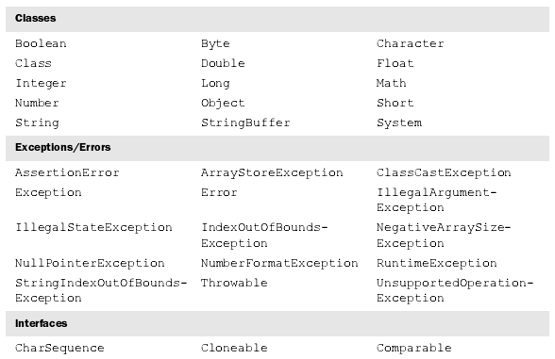
Class in java.lang package

Slide 8
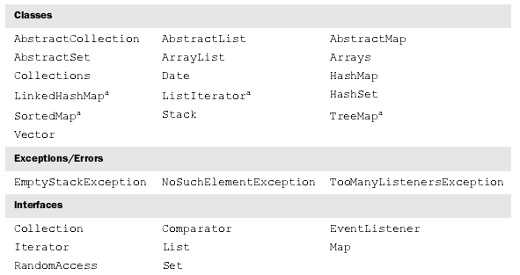
Class in java.util package

Slide 9
Java-to-JavaScript Complier
功能：把Java代码转换成JavaScript代码
位置：com.google.gwt.dev.GWTCompiler
注意：a. 只能编译Java源码，而不能编译Java二进制码。
b.不支持部分JDK1.5的特性，例如：generics，enums等（仅仅限与要被编译的代码，服务器端程序不受限制）

Slide 10
两种模式
Hosted Mode（宿主模式）：未编译前，在GWT提供的Hosted Mode的浏览器中查看。可以用于调试GWT程序，会打出异常位置。
 Web Mode：编译后，在浏览器中查看。
GWT 2.0后Hosted Mode 改为Development Mode, Web Mode也改为Production Mode。

Slide 11
GWT开发环境
JDK 1.5 以上版本
Eclipse 3.3 以上版本
Google Plugin for Eclipse
Cypal Studio for GWT
GWT 2.0以上版本需安装 GWT Developer Plugin For Internet Explorer

Slide 12
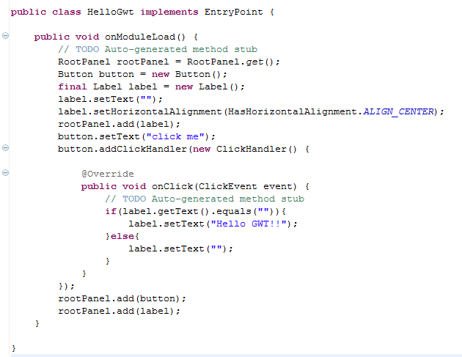
Hello GWT

Slide 13
GWT模块
独立的GWT配置单元被称为GWT模块
GWT模块定义文件包含：
模块入口点
模块继承信息
源代码路径设置
资源文件路径设置
延迟绑定规则

Slide 14
GWT模块定义文件
<module>
<!-- Inherit the core Web Toolkit stuff. -->
<inherits name='com.google.gwt.user.User'/>
<!-- Specify the app entry point class. -->
<entry-point class='com.tecttest.gwthello.client.HelloGwt'/>
<inherits name="com.google.gwt.user.theme.standard.Standard"/>
<!-- <inherits name="com.google.gwt.user.theme.chrome.Chrome"/> -->
<!-- <inherits name="com.google.gwt.user.theme.dark.Dark"/> -->
</module>

Slide 15
模块入口点
实现EntryPoint接口的类可以作为GWT入口点
package com.google.gwt.core.client;
public interface EntryPoint {
void onModuleLoad();
}
需要在GWT模块定义文件中注册
实现EntryPoint接口的类，必须有一个无参数的构造函数

Slide 16
模块继承
继承可以简化和分割功能模块配置信息
HelloGWT继承了两个模块
<inherits name=‘com.google.gwt.user.User’ />
<inherits name=‘com.google.gwt.user.theme.standard.Standard’ />
继承无用模块会增加编译时间

Slide 17
GWT包含的模块
模块 | 模块名称 | 描述
User | com.google.gwt.user.User | GWT核心功能
HTTP | com.google.gwt.http.HTTP | 低级HTTP通信库
JSON | com.google.gwt.json.JSON | JSON读写
JUnit | com.google.gwt.junit.JUnit | JUnit测试框架集成
XML | com.google.gwt.xml.XML | XML读写

Slide 18
源代码路径配置
<source path=“client-path” />
<public path=“public-path” />
路径人工配置后，默认源代码路径将被取消

Slide 19
资源文件路径配置
可以附加CSS和JavaScript到GWT模块
例：
<module>
. . .
<script src=“../inject.js” />
<stylesheet src=“../HelloGWT.css” />
</module>

Slide 20
延迟绑定
GWT使用延迟绑定技术来为不同的浏览器类型加载不同的JavaScript代码
延迟绑定是GWT的重要基础
使用延迟绑定的好处：
减少浏览器需要下载的JavaScript文件大小
节约开发时间
编译时进行预绑定，没有类似动态绑定或虚函数这样的运行时开销
例子见 com.google.gwt.dom.DOM.gwt.xml

Slide 21
GWT页面元素库
Web控件是GWT表示层的核心，通过使用GWT提供的Web控件可以创建丰富的客户端画面。

Slide 22
GWT的web组件类型
Widget：一些用户控件，例如：BUTTON，TEXTBOX，TEXTAREA，CHECKBOX等（元素）
Panel ：放置控件的容器，例如：MenuBar，TabPanel等（容器）

Slide 23
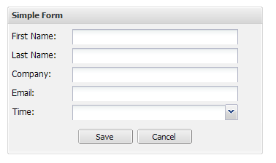
Widget例
TextBox
ComboBox
BUTTON

Slide 24
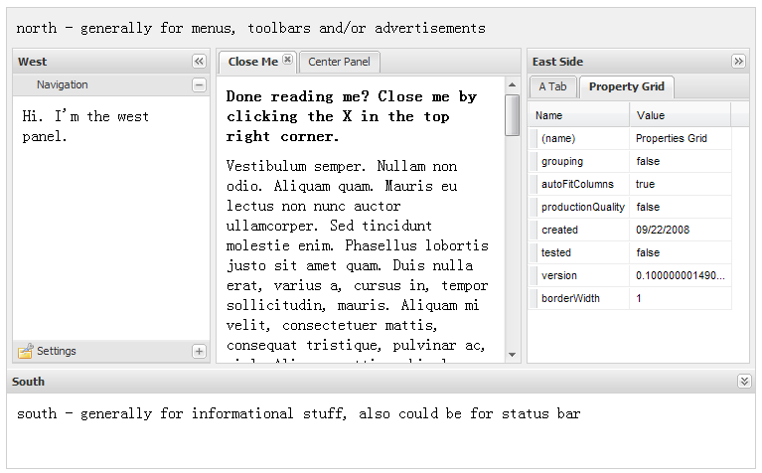
Panel例

Slide 25
Internationalization国际化
传统项目开发中使用属性文件来存放一些可用Constants和Messages
弊端 ：
不支持类型，所有的内容都是String
不能在编译期发现，未定义的属性

Slide 26
GWT的处理机制
编译期静态的包含：
通过实现Constants和Messages的接口实现编译期中包含属性设置
运行期动态的包含：
通过使用GWT的Dictionary类来实现

Slide 27
操作步骤
第一步，建立一个集成于Constants的接口
第二步 ，根据接口中定义的方法定义一个跟接口同名的属性文件
第三步 ，获取文件中定义的内容

Slide 28
建立一个集成于Constants的接口
public interface MySettings extends Constants
{
String welcomeMessage();
String logoImage();
}

Slide 29
定义与接口同名的属性文件
welcomeMessage = Welcome to the GWT World {0} {1}
logoImage = /images/logo.jpg

Slide 30
获取文件中定义的内容
MySettings setting = (MySettings ) GWT.create(MySettings .class);
setting. welcomeMessage();
setting. logoImage();
GWT编译器结合接口文件和属性文件编译出了一个实现类，通过这个引用去访问实现了的接口方法

Slide 31
RPC远程过程调用
全名：remote procedure call
GWT的服务端与客户端的交互：
客户机代码与运行在 Web 服务器上的Service进行通信 ，与Java RMI 使用的方法类似,这意味着只需要编写服务的服务器端实现和两个接口即可。

Slide 32
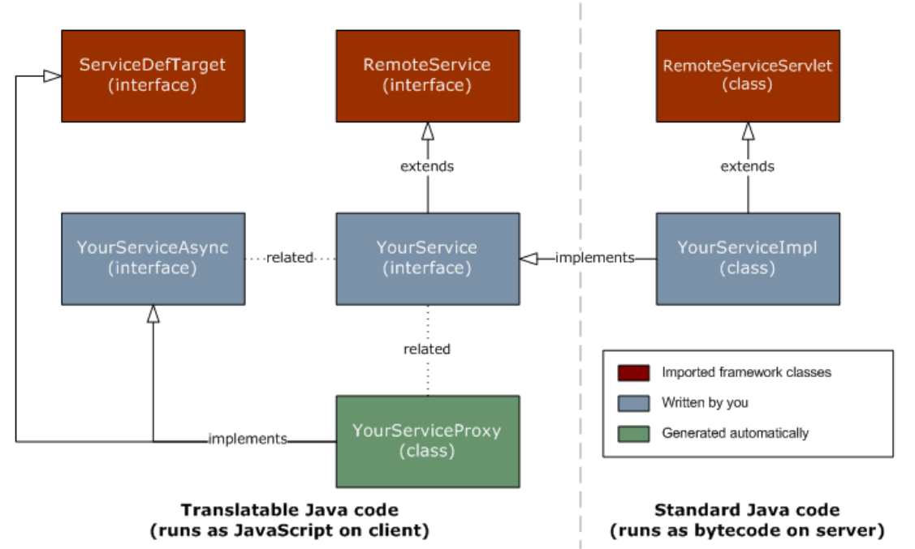
RPC

Slide 33
Service的构成
服务器上负责处理数据的对象在GWT中叫做Service
每个Service有三个类组成：
服务方法定义接口（Service）
异步调用接口（ServiceAsync）
服务器方法实现类ServiceImpl。

Slide 34
远程过程调用例
// 服务方法定义接口
public interface LoginService extends RemoteService { public boolean login(LoginSO login) throws ApplicationException; }
// 异步调用接口
public interface LoginServiceAsync { void login(LoginSO login, AsyncCallback async); }
// 服务器方法实现类
public class LoginServiceImpl extends RemoteServiceServlet implements LoginService { public boolean login(LoginSO login) throws ApplicationException { ...
return true;
} }
其中前两个接口在client包内部，最后一个实现在server包内部。

Slide 35
远程过程调用例
LoginServiceAsync ourInstance = (LoginServiceAsync) GWT.create(LoginService.class); //获得服务器方法的调用接口
ourInstance.login(loginSO, new AsyncCallback() { //远程调用服务器上 //的方法，注意这里是异步调用
public void onFailure(Throwable caught) { //调用出错，或者调 //用方法抛出异常的时候调用的方法
if(caught instanceof InvocationException) { // system exception } else { Window.alert(" " + GWTShowConstants.Messages.constants.maxQueryCount()); // aplication exception }
}
public void onSuccess(Object result) { //调用成功返回时候调用的方法
Window.alert("success"); }
});

Slide 36
其他RPC方法
使用RequestBuilder创建提交到服务器的request

Slide 37
参数和返回值序列化类型
GWT 中的 RPC 调用是在 JavaScript 代码和 Java 代码之间进行的，所以 GWT 集成了对象序列化机制，用它来协调跨语言分界（language divide）的参数和返回值

Slide 38
GWT可序列化类型
可序列化的类型包括：
（1） 原始类型，例如：char, byte, short, int, long, boolean, float, double;
（2） String，java.util.Date，或者原始类型的包装类型，例如： Character, Byte, Short, Integer, Long, Boolean, Float, or Double;
（3） 可序列化类型数组（包含（4）和（5）定义的类型）
（4） 用户定义的可序列化类型
（5） 该类型至少有一个可序列化的子类型

Slide 39
JSNI
JavaScript Native Interface (JSNI)
JSNI方法被声明为native方法，并在如下的格式中包含了JavaScript代码。他可以支持在Java代码中嵌入JavaScript.
 public static native void alert(String msg) /*-
{ $wnd.alert(msg); }
-*/;
方法参数不支持Long类型

Slide 40
JSON的支持
 JSON(JavaScript Object Notation) 是一种轻量级的数据交换格式。易于人阅读和编写。同时也易于机器解析和生成。它基于JavaScript Programming Language, Standard ECMA-262 3rd Edition - December 1999的一个子集。
 JSON采用完全独立于语言的文本格式，但是也使用了类似于C语言家族的习惯（包括C, C++, C#, Java, JavaScript, Perl, Python等）。这些特性使JSON成为理想的数据交换语言。
 GWT对JSON进行了支持。
 JSON的功能可以用XMLDOM代替。

Slide 41
JSON格式的例子
 使用JSON：
{comments:[
{
id:1,
author:"someone1",
url:"http://someone1.x2design.net",
content:"hello"
},
{
id:2,
author:"someone2",
url:"http://someone2.x2design.net",
content:"hello"
},
{
id:3,
author:"someone3",
url:"http://someone3.x2design.net",
content:"hello"
}
]};
使用XML表示
<comments>
<comment>
<id>1</id>
<author>someone1</author>
<url>http://someone1.x2design.net</url>
<content>hello</content>
</comment>
<comment>
<id>2</id>
<author>someone2</author>
<url>http://someone2.x2design.net</url>
<content>someone1</content>
</comment>
<comment>
<id>3</id>
<author>someone3</author>
<url>http://someone3.x2design.net</url>
<content>hello</content>
</comment>
</comments>

Slide 42
Ext GWT
Ext GWT 是一个基于Google Web Toolkit(GWT)和EXTJS开发的功能强大的网页开发控件库 (简称为GXT)。
它扩展了GWT,在EXTJS的基础上增添有排序功能的表格（Grid),并支持分页、过滤，支持有拖拽功能的树，高度可定制的组合下拉框（ComboBox)、目录、对话框、表单(Form)以及功能丰富、强大且易用的API。假如我们以GWT提供了AJAX的一套基础框架，而EXTJS提供了以JavaScript和CSS样式表为基础的非常丰富的表现层接口，那么EXT-GWT就是在GWT的基础上，将EXTJS 的JavaScript的接口映射为Java接口，在Java的环境下开发和调试表现层，从而大大的提高了开发的速度。

Slide 43
添加对GXT的支持
1、把gxt.zip下的resoureces目录下的子目录全部复制到项目war/gxt目录中
2、将gxt.jar作为External JARs添加到Java Build Path中
3、模块定义文件添加对com.extjs.gxt.
ui.GXT的继承
4、将Ext GWT的样式文件gxt-all.css添加到模块或html界面

Slide 44
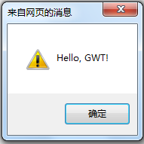
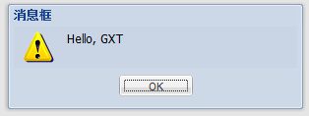
Hello GXT
GWT中的Window.alert()
GXT中的MessageBox.alert()

Slide 45
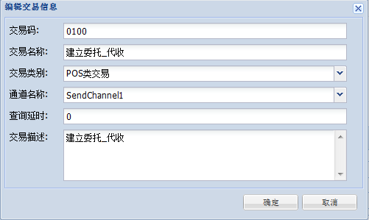
Window
Window类模仿桌面应用程序中的窗口行为。

Slide 46
窗口布局
名称 | 说明
AnchorLayout | 控件的尺寸随窗口的变化而变化
BorderLayout | 按东南西北中五个区域进行布局
BoxLayout | 以垂直或水平方向进行布局
CenterLayout | 居中布局
ColumnLayout | 按列布局，与水平Box布局的差别在于列布局需要预先设置列数
FitLayout | 窗口中只能容纳单一控件，子控件撑满整个窗体
FlowLayout | 流式布局，同GWT
RowLayout | 以垂直或水平方向进行布局，与Box的区别在于BoxLayout是由容器计算布局方式，而RowLayout是由子控件定义布局位置
TableLayout | 使用HTML表格方式进行布局

Slide 47
Viewport
Viewport对象会填充整个浏览器窗口，并且监视浏览器尺寸变化的事件，跟随浏览器大小的变化而变化。
由于Viewport会占满整个浏览器，所有只有最后添加的Viewport才会在浏览器中显示。
必须要在Viewport对象初始化完成后才能将Viewport添加到根面板。

Slide 48
数据管理
Store抽象类是Ext GWT数据管理的核心
Store类有两个不同的派生类：
ListStore：存储列表状数据
TreeStore：存储树状数据
抽象类Store是泛型类，泛型参数为ModelData接口类或其派生类

Slide 49
数据加载
除了直接给Store添加ModelData数据，还可以通过Loader<D>接口类加载数据
例:BaseListLoader<D>

Slide 50
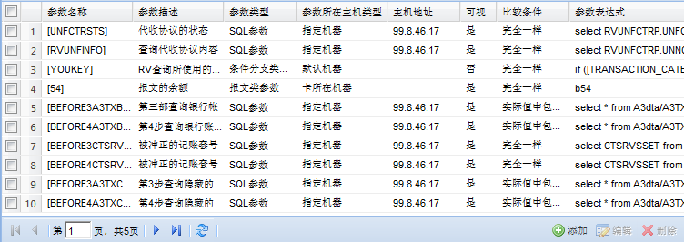
Grid
Ext GWT提供了功能十分强大的Grid控件

Slide 51
树控件
最简单的树：
RootPanel rootPanel = RootPanel.get();
TreeStore<BaseTreeModel> store = new TreeStore<BaseTreeModel>();
BaseTreeModel root = new BaseTreeModel();
root.set("name", "根节点");
BaseTreeModel leaf = new BaseTreeModel(root);
leaf.set("name", "叶子节点");
store.add(root, true);
TreePanel<BaseTreeModel> tree = new TreePanel<BaseTreeModel>(store);
tree.setDisplayProperty("name");
Viewport viewport = new Viewport();
viewport.setLayout(new FitLayout());
viewport.add(tree);
rootPanel.add(viewport);

Slide 52
谢谢！

